Slide 1
T200/300 v OVS Tesla Pardubice
Vzpomínky pamětníka po 50 letech. Připraveno pro konferenci „50 let T200“ pořádanou Technickým muzeem v Brně 10. září 2019.
(C) K. Čejka 2019 Vzpomínky na T200 po 50ti letech
<číslo>

Slide 2
Časová osa
196x strojně početní stanice na Zámečku
1965 Minsk-2/22, nákup a instalace ve výp středisku Na Spravedlnosti
1969 T200 ve školícím středisku Na Spravedlnosti
Cca 1973 prodej Minsk, stěhování na Zámeček, 2x T200
4/1973 sto instalovaných T200 (viz zpráva ÚVTT)
Cca 1976 stěhování na Kyjevská, 2x T200/300 (Adriana, Dafné)
1984 EC 1045, likvidace jedné T300
1986 EC1046, likvidace druhé T300
1976 -199x, KA10, JPR12, JPR12R, SM3/20, SM4/x …….
Autor se omlouvá předem za případné nepřesnosti v uvedení začátku/konce jednotlivých etap.
(C) K. Čejka 2019 Vzpomínky na T200 po 50ti letech
<číslo>

Slide 3
Časová osa – (1965 – 1973)
1965 Minsk-2/22
nákup počítače a instalace ve výpočetním středisku Na Spravedlnosti (Kovo). Náhrada nespolehlivých periferii – dálnopis T100, snímač děrné pásky FS1500, děrovač děrné pásky Facit. Připojen snímač děrných štítků Aritma a v roce 1971 připojeny dvě magnetopáskové jednotky MPM40.
Počítač Minsk umístěn v přízemí budovy. Sál počítače byl klimatizován.
Počítač pracoval na 3 směny. V roce 1973 byl Minsk prodán do Liberce.
Ve stejné budově, 1. patro, bylo v roce 1969 zřízeno školící středisko ÚVTT. Byl zde instalován počítač T200 využívaný v kurzech technické obsluhy T200.
(C) K. Čejka 2019 Vzpomínky na T200 po 50ti letech
<číslo>

Slide 4
Časová osa – (1973 - 1976)
1973 stěhování na Zámeček, 2x T200
Na Zámečku nainstalovány dva počítače T200. Každý v jiné budově. Zatím bez diskového podsystému. Omezené prostory limitují velikost konfigurace.
(C) K. Čejka 2019 Vzpomínky na T200 po 50ti letech
<číslo>

Slide 5
Časová osa – (1976 -1986)
1976 stěhování do adaptovaných prostor na Kyjevskou
V prostorném klimatizovaném sále s dvojitou podlahou byly nainstalovány dva počítače T200/300.
Postupně doplněny o diskový podsystém. Řadič E631, 2x disk mechanika Memorex 630, 4x disk mechanika EC5052 (výroba v Bulharsku v rámci JSEP), 6x disková mechanika EC5058 (DP-4 ze Zbrojovky Brno).
Operační paměti obou počítačů rozšířeny na 256kB. V závěru nahrazeny feritové paměti integrovanou verzí.
Centrální jednotky plně integrovány (desky s mini-moduly nahrazeny deskami osazenými integrovanými obvody z Tesly Rožnov; 2800 mini-modulů nahradilo 3900 IO)
Připojeny tiskárny DW3, snímač děrných štítků A1014, disketová mechanika EC5075, atd.
Magnetopáskové jednotky MPM40 postupně nahrazeny MPP120 (16kusů)
Realizované ZN: Zápisníková paměť (SP), Řídící paměti (MM), Operační paměť (MC) náhrada integrovanou verzí, připojení JPR12R na MX kanál, technické testy pod uživatelským OS, ….
(C) K. Čejka 2019 Vzpomínky na T200 po 50ti letech
<číslo>

Slide 6
Gamma 140, T200 (T230, T270), T300 - pojmy
Gamma 140 – název počítače vyvinutého firmou Bull
T200 (Tesla 200) – název vyráběného počítače (po zakoupení licence) v Tesle Pardubice. CU (centrální jednotka) osazena deskami s mini-moduly (technologie TC3). Bez diskového podsystému. OS (Operační systém) na mg pásce. Od začátku se vyráběly 2 modely:
T230 – MC(operační paměť) 16 nebo 32kB, cykl 2,8mikrosec/byte; max 4 rychlé kanály 200kB/sec (celkem 357kB/sec), MX(multiplexní kanál) 17kB/sec – 4 až 16 subkanálů
T270 - MC 32, 64 nebo 128kB, cykl 1,7mikrosec/byte; max 7 rychlých kanálů 250kB/sec (celkem 600kB/sec), MX 28kB/sec – 4 až 16 subkanálů
T300 – připojen diskový podsystém; CU (centrální jednotka) osazena deskami s IO; MC až 256kB; diskový OS
(C) K. Čejka 2019 Vzpomínky na T200 po 50ti letech
<číslo>

Slide 7
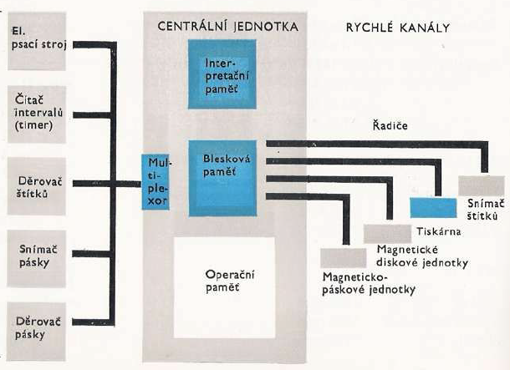
T200/300 – Principiální schema
MAE
MX KANÁLY
CU
MM
MX
P85
LM2
SP
I-51
E631
MC
MTC
Memorex 630,
EC5052, EC5058
32 – 256 kB
MPM40, MPP120
(C) K. Čejka 2019 Vzpomínky na T200 po 50ti letech
<číslo>

Slide 8
Licence Gamma 140
V roce 1966 prototyp, březen 67 začátek jednání o koupi licence, září 67 představení na veletrhu v Brně, prvních 15ks T200 vyrobeno v Anger, viz http://www.feb-patrimoine.com/english/gamma_140.htm
Licence zakoupena bez mg páskových jednotek. Vývoj a výroba v Tesle Pardubice – MPM40. Bez diskového podsystému.
Gamma 140 – nekompatibilní s IBM 360/370 – odlišná, unikátní architektura kanálů (selektorové kanály, Datum „K“ (16 bytů v MC s informací pro uskutečnění dialogu)); „bajtově“ orientovaný počítač (na rozdíl od Minsku – slovně orientovaný, 36 bitové slovo).
Směs technologií
TC3 – mini-moduly (na destičce /cca 20x25mm/ realizovaná logická funkce, ½ KO), úroveň signálu kompatibilní s TTL (CU,řádková tiskárna I-51, ..)
TC2 – předchůdce TC3, diskrétní součástky, záporná logika (snímač štítků LM2)
řadič mg pásek MTC, GE technologie - diskrétní součástky, odpory a diody kolmo k desce propojované měděnými pásky, úroveň signálu kompatibilní s TTL
Kódování DŠ – Bull, Hollerith (IBM), kód I-51 – ISO7, kód MAE- vlastní
(C) K. Čejka 2019 Vzpomínky na T200 po 50ti letech
<číslo>

Slide 9
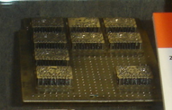
Licence Gamma 140 – technologie TC3
Použita při vývoji sálového počítače Gamma 140. Označení TC3 je možné chápat jako technologie „třetí“ generace (na rozdíl od TC2 použité u již dříve vyráběných/převzatých/ periferních zařízení).
TC3 – používá mini-moduly (destičky /cca 20x25mm/ s plošnými spoji) pro realizaci logické funkce, nebo ½ KO /klopný obvod/), úroveň signálu kompatibilní s TTL (CU, I-51, ..). Na jednu desku lze umístit až 12 mini-modulů.
TC3 je úrovní logických signálů kompatibilní s nastupující TTL,
usnadňuje to pozdější integraci (náhrada mini-modulů IO).
Desky opatřené pozlacenými kontakty se zasouvají do konektorů
uspořádaných do několika řad nad sebou v rámu. Propojení mezi
deskami je realizováno ovíjenými spoji ( spoj vede nejkratší cestou)
(C) K. Čejka 2019 Vzpomínky na T200 po 50ti letech
<číslo>

Slide 10
Licence Gamma 140 – paměti SP, MM, MC
SP-Scratch Pad (zápisníková paměť), rychlá vyrovnávací paměť na tenkých magnetických vrstvách, 64 adres x 40 bitů, není parita; pracovní buňky mikroprogramů, registry (RL,RN,RS), vyrovnávací paměti pro selektorové kanály. Nebylo jednoduché provést optimální nastavení z hlediska spolehlivosti. Data nebyla chráněna paritou. Později náhrada na bázi IO (ZN Ing. Vávry a Ing. Fajkuse)
MM-Memoire Morte (tzv. mrtvá paměť ROM) interpretační odporová paměť; 2 bloky 1024x64bitů. Mikroprogramy instrukcí. Základní (vždy) + volitelná pro výpočty v pohyblivé řádové čárce. Později opět náhrada na bázi IO (ZN Ing. Vávry a Ing. Fajkuse)
MC-Memoire Central (feritová, operační paměť), ve formě kostky o maximální kapacitě 64kB, v rámu (PIL1) mohly být až 2 a též mohl být externí PIL1 a maximální kapacita pak byla 256kB, 8bitů data + lichá parita. Nakonec též náhrada integrovanou verzí (dynamická paměť)
(C) K. Čejka 2019 Vzpomínky na T200 po 50ti letech
<číslo>

Slide 11
Licence Gamma 140 - periferie
Mg páskový podsystém. Řadič MTC, nepochází z dílny Bull, unikátní technologie, logické desky s diskrétními součástkami, montáž nastojato (diody, odpory) – propojené vodivými Cu pásky (náhrada jedné vrstvy plošného spoje).
Tiskárna I-51, logika na TC3, vyrovnávací paměť na 1.řádek (dynamická-magnetostrikční linka 163x7bitů, znak 6bitů+parita), elektromagnetem ovládaná kladívka tiskla znaky na 1 otáčku typového válce, 120,136 nebo 160 sloupců, 1 řádek na 1 otáčku
Snímač 80 sl štítků LM-2, TC2, snímání mechanicky pomocí kartáčků (2x) po řádcích do vyrovnávací paměti, přenos dále po sloupcích
Děrovač štítků P-85
Psací stroj MAE (IBM) s kulovou hlavou
(C) K. Čejka 2019 Vzpomínky na T200 po 50ti letech
<číslo>

Slide 12
T200/300 – periferie nově připojované
Mg páskové jednotky MPM40 – vyvinuté v Tesle P-ce, diskrétní součástky, unášení ½ palcové pásky pomocí pogumované kladky poháněné 2 motorky přes řemínky, pohyb kladky byl řízen spojkou, rychlý start/stop umožňovaly vyrovnávací smyčky ve 2 vyrovnávacích zásobnících (kapsách); smyčky udržoval v zásobnících podtlak.
Záznam NRZI (No Return to Zero) 9 stop (8+1)
Mg páskové jednotky MPP120 – vyvinuté v Tesle P-ce, nově řešen pohon pásky pomocí 2 kladek s řízeným podtlakem. Logika – desky s IO obvody TTL. Hustota 200, 556, 800BPI. Druhá generace, jsou odstraněny neduhy MPM40
Tiskárna DW-3 řádková tiskárna polské výroby
Snímač štítků A1014, výrobek české firmy Aritma Praha
Disketová jednotka, velké diskety (8“) – zbrojovka Brno
(C) K. Čejka 2019 Vzpomínky na T200 po 50ti letech
<číslo>

Slide 13
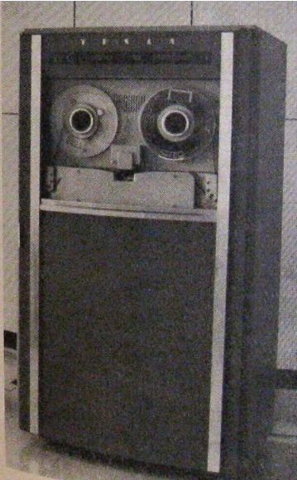
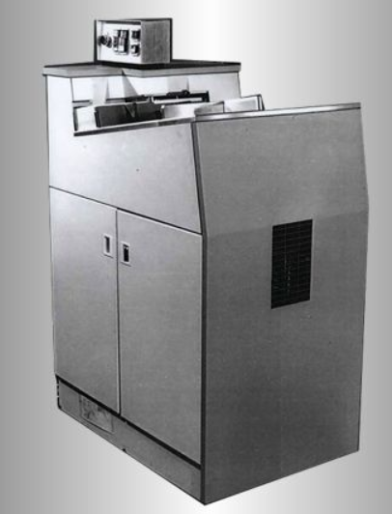
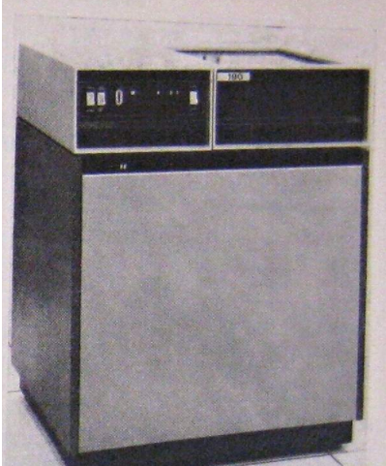
T200/300 – periferie nově připojované
MPP 120
Aritma A1014
Memorex 630
(C) K. Čejka 2019 Vzpomínky na T200 po 50ti letech
<číslo>

Slide 14
T200/300 – diskový podsystém – od 1972
Řadič disků E631 vyvinut firmou Memorex. Asi 20 velkých desek s plošnými spoji osazenými IO střední integrace
Připojovány diskové mechaniky 7,25MB od různých výrobců
Memorex 630 (svazek kompatibilní s IBM 2311) a EC5052 (BLR) využívaly pro vystavování suportu s hlavičkami válcovou cívku pohybující se mezi póly silného permanentního magnetu. Přepínáním počtu zařazených úseků vinutí se řídila rychlost pohybu, změnou polarity připojeného napětí pak směr pohybu.
EC5058 (DP4 – zbrojovka Brno) zde pohyb suportu obstarával pohyb pístu v hydraulickém oleji. Rychlost a směr se řídil elektromagneticky ovládanými tryskami (měnil se tlak před a za pístem)
(C) K. Čejka 2019 Vzpomínky na T200 po 50ti letech
<číslo>

Slide 15
T200/300 – technická péče
Sálový počítač byl poměrně složité zařízení, které vyžadovalo trvalou péči technické obsluhy
Francouzi měli dobře propracovaný systém školení, který převzalo ÚVTT. Pracovníci školícího střediska, kromě výuky v kurzech, také psali česká skripta
Základní kurz – 13 týdnů – skripta Notice Provisorie – Gamma 140 (Generality) český překlad z roku 1969
Nástavbový kurz – 20 týdnů
V kurzech se každý pátek psal náročný test, kurzy byly zakončeny teoretickou a praktickou zkouškou. Délka kurzu se vyvíjela, uvedená čísla platila v roce 1973 a 1974
(C) K. Čejka 2019 Vzpomínky na T200 po 50ti letech
<číslo>

Slide 16
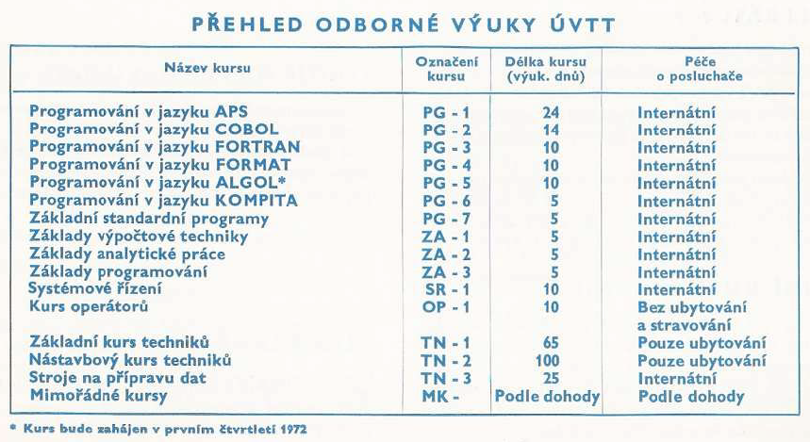
T200 – ÚVTT nabídka kurzů
(C) K. Čejka 2019 Vzpomínky na T200 po 50ti letech
<číslo>

Slide 17
T200/300 – školení – diskový podsystém
Diskový podsystém (řadič E631 + mechaniky – Memorex 630, EC5052 /vyráběl se v Bulharsku – kopie Memorexu/, EC5058 ze Zbrojovky Brno) nebyl zahrnut do výše uvedených kurzů. Pro techniky byly k dispozici následující kurzy:
Řadič E631 + mechanika EC5052 – 4 týdny – školení v Pardubicích (ÚVTT)
Mechanika EC5058 (DP-4) – 2 týdny – školení ve Zbrojovce Brno
Na Memorex 630 nebylo školení. Byl zakoupen jen omezený počet kusů. V OVS Pardubice jsme měli 2 mechaniky Memorex 630.
(C) K. Čejka 2019 Vzpomínky na T200 po 50ti letech
<číslo>

Slide 18
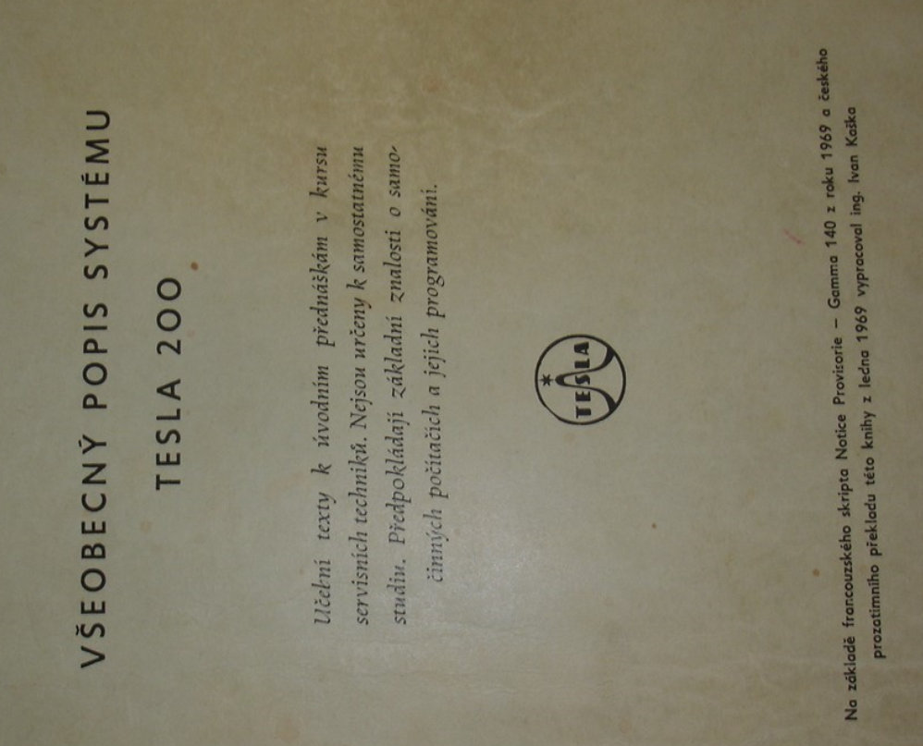
T200/300 – technická péče, kurzy
Základní učební texty – tzv. GENERALITY
(C) K. Čejka 2019 Vzpomínky na T200 po 50ti letech
<číslo>

Slide 19
T200/300 – technická péče
Kromě odstraňování závad vzniklých při provozu prováděli technici pravidelnou údržbu – profylaktiku
Na zařízeních, kterých bylo u počítače více kusů (dalo se počítat i když byla některá periferie odstavena kvůli poruše a nebo na něm probíhala plánovaná údržba) se prováděla údržba zpravidla za provozu
Zpravidla 1x týdně se prováděla profylaktika (4 i více hodin), tehdy byl systém odstaven z provozu.
PGT (Programme de Gestion Test) testovací, multiprogramní operační systém na mg pásce. Supervisor + testovací programy. Umožňoval spustit až 7 testů najednou
(C) K. Čejka 2019 Vzpomínky na T200 po 50ti letech
<číslo>

Slide 20
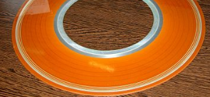
T200/300 – technická péče (mg média)
Důležitou úlohou bylo zajistit kompatibilitu mezi jednotlivými magnetopáskovými a diskovými jednotkami. Informace zapsaná na libovolné diskové/mg páskové jednotce musela být čitelná na všech jednotkách v systému!
Například u disků se jednalo o kompatibilitu záznamu mezi 12 (6 + 6) diskovými jednotkami. V archivu bylo uloženo více jak 100 disků a několik set magnetických pásek.
Velký problém u disků představovalo riziko kontaktu mg hlavičky s povrchem média (mg vrstva) nad nimž se hlava pohybovala ve výšce několika mikronů. V případě výskytu zrníčka prachu, poruchy závěsu hlavy a podobně došlo pak k „přistání“ hlavy (head crash) a následnému zničení hlavy i disku (média).
(C) K. Čejka 2019 Vzpomínky na T200 po 50ti letech
<číslo>

Slide 21
T200/300 – technická péče v OVS Pardubice
Provoz na 2 a podle potřeby na 3 směny
Servisní vybavení
Zpočátku jen Avomet II a osciloskop
postupně – logická sonda, osciloskop Tektronix (100 MHz), Prchotronix (logický analyzátor vlastní konstrukce), poklepové kladívko, kolmostní páska, kolmostní disk, VION (zařízení umožňující snadnou výměnu součástek na deskách s vícevrstvými plošnými spoji), …
Technický deník, pojmenování počítačů (DAFNE, ADRIANA)
Technické testy (napsané v APS) spouštěné ve volném procesu při uživatelském provozu.
ZN
Atd
(C) K. Čejka 2019 Vzpomínky na T200 po 50ti letech
<číslo>

Slide 22
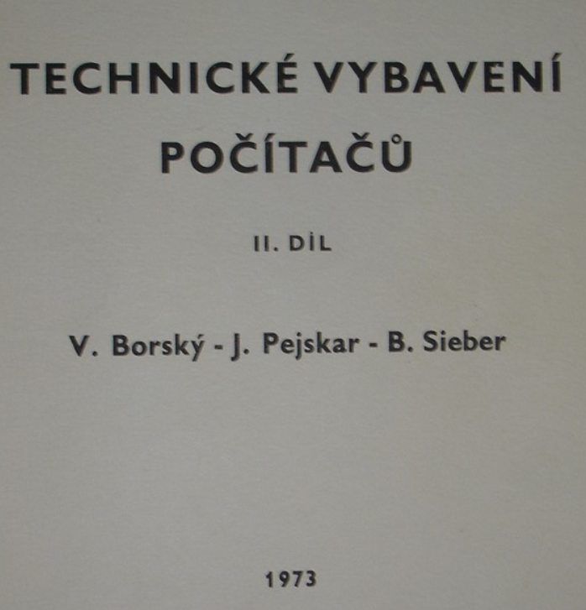
T200 – na SPŠE v Pardubicích
Na SPŠE výpočetní středisko vybavené T200
Na T200 probíhala výuka a praktická cvičení
Skripta napsali odborníci z Tesly: Borský, Pejskar,
Sieber
Ve škole působili také jako externí učitelé spolu
s dalšími specialisty z Tesly Pardubice
(C) K. Čejka 2019 Vzpomínky na T200 po 50ti letech
<číslo>

Slide 23
Výpočetní středisko – pořizování dat
Pro Minsk – dálnopis Siemens T100, 5ti stopá děrná páska
Pro T200 – děrovače děrných štítků Aritma
Později vybavení počítači SM3/20, SM3/40, JPR12R –terminálová síť a data se ukládají na mg pásku (SM3/xx). Mg páska s daty se pak přenese na T200.
V OVS Tesla Pardubice připojení JPR12R na multiplexní kanál T300. Data se zapisují na kazetový disk v JPR12R a pak se přenáší do T300 (z operační paměti JPR12R do operační paměti T300 a naopak). Přenos dat je možný oběma směry.
(C) K. Čejka 2019 Vzpomínky na T200 po 50ti letech
<číslo>

Slide 24
T200/300 – Operační systémy
Pro T200 – monoprogramní OS na mg. pásce. Verze OS -T2 (T3)
Pro T300 – diskově orientovaný OS. Nejdříve monoprogramní (OS –D1). Později, multiprogramní, až 3 úlohy současně (jeden program hlavní a dva běžící na pozadí) OS-D2.
OS – D2 umožňoval spouštět naše technické testy při uživatelském provozu.
(C) K. Čejka 2019 Vzpomínky na T200 po 50ti letech
<číslo>

Slide 25
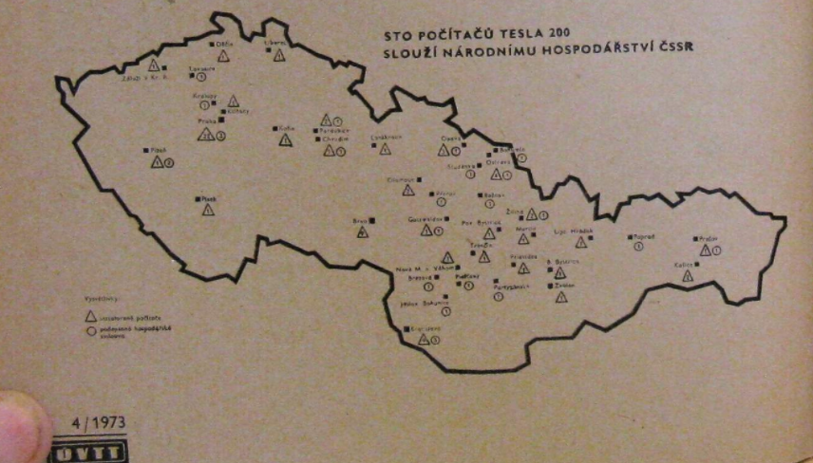
100 x instalace T200 v dubnu 1973
(C) K. Čejka 2019 Vzpomínky na T200 po 50ti letech
<číslo>

Slide 26
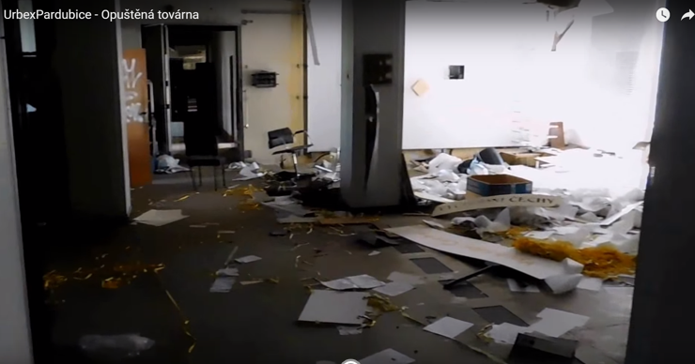
1919 – 2019 sto let od založení Telegrafia a.s. (sál výpočetního střediska na Kyjevské v roce 2019)
(C) K. Čejka 2019 Vzpomínky na T200 po 50ti letech
<číslo>

Slide 27
K O N E C
(C) K. Čejka 2019 Vzpomínky na T200 po 50ti letech
<číslo>

